Slide 1

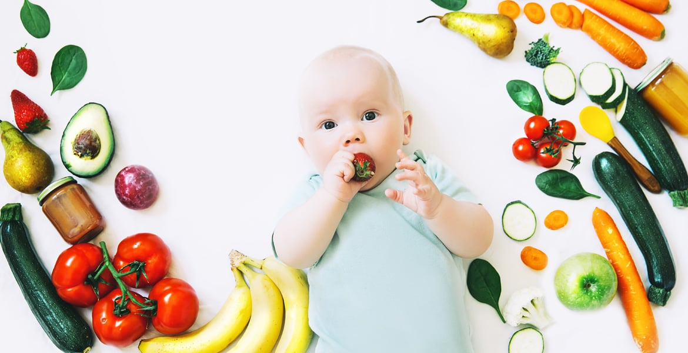
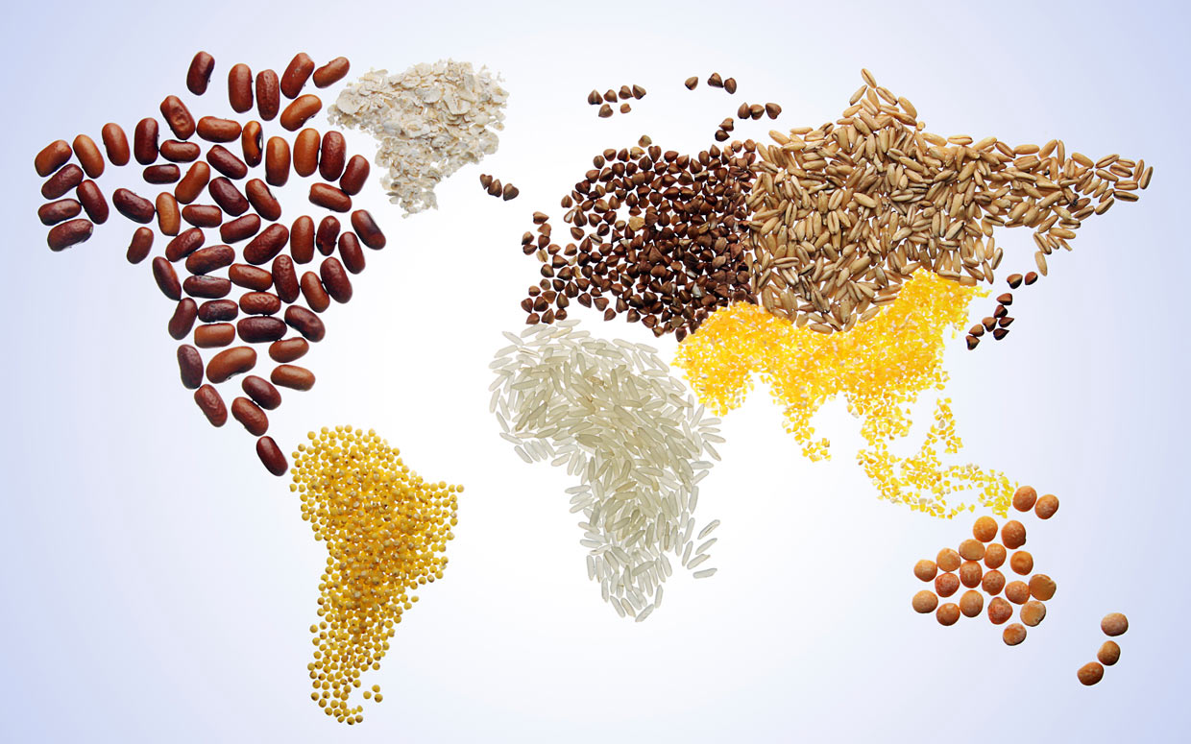

Étude sur l’alimentation dans le monde
Maxence VERPRAET

Slide 2
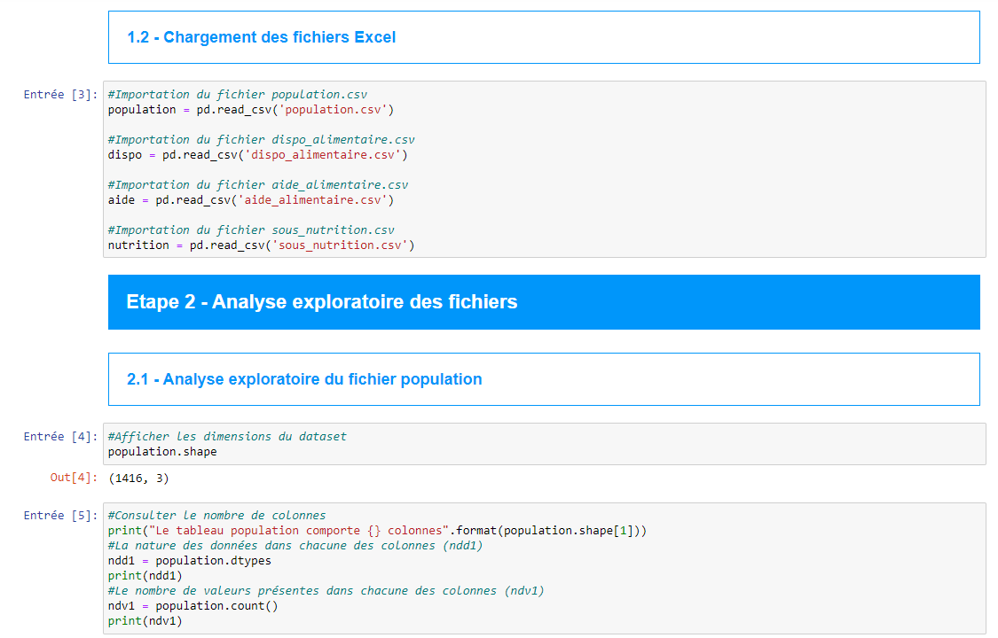


Méthodologie de l’analyse
MEMO :
Comment j’ai fait mon analyse ?
Attention, il faut s’adapter à l’interlocuteur (pas trop de technique)
Vérifier que l’interlocuteur comprend bien les choses
Penser à commenter les slides pendant la présentation mais à ne pas les lire
Analyse et recherche des données via le langage Python
Utilisation d’un NoteBook
Données qui viennent de : Food and Agriculture Organization of the United Nations (FAO)
Est-ce que le RGPD s’applique dans notre projet ?
Notes:
Python est l’un des langages de programmation les plus couramment utilisés par les professionnels de la donnée. Ses applications ne se limitent pas seulement à la Data science : Python peut aussi être utilisé pour développer des logiciels, écrire des algorithmes ou encore gérer l’infrastructure web d’un réseau social (ex: Instagram)
la RGPD s'applique uniquement aux données personnelles des individus. Les informations purement statistiques ou agrégées concernant des pays ne sont pas soumises à la RGPD

Slide 3
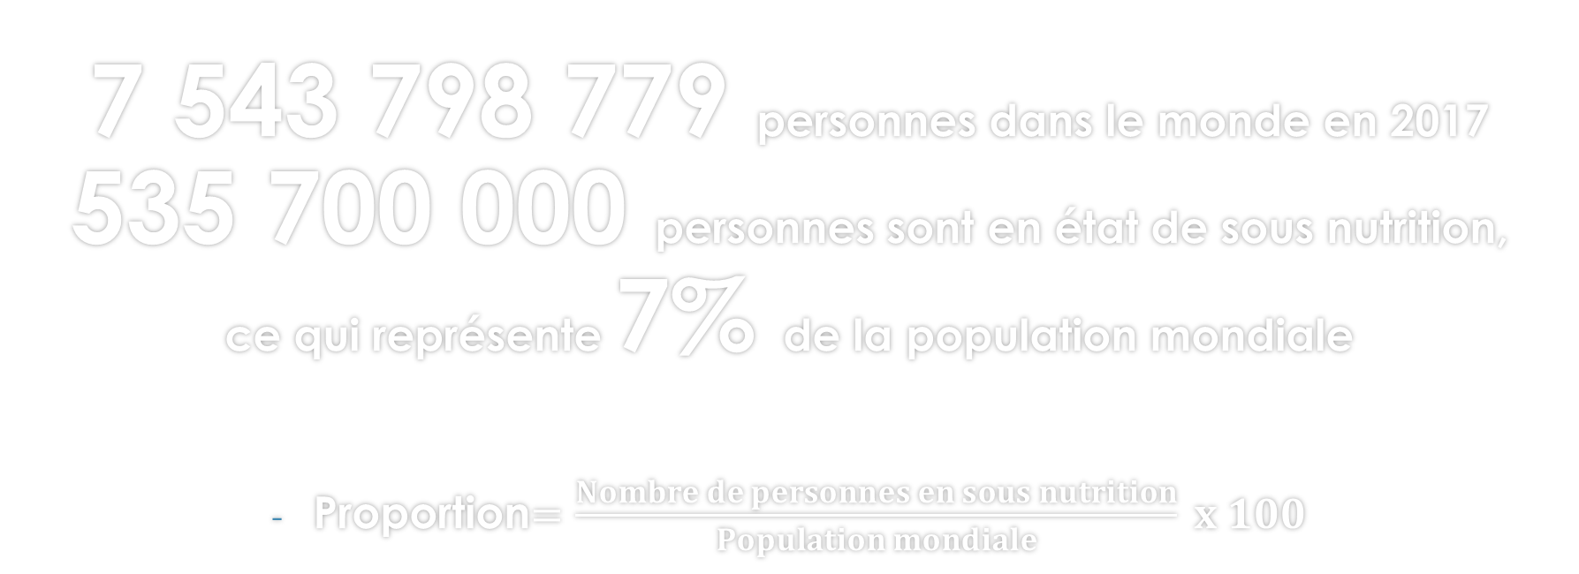
1) Proportion de personnes en état de sous-nutrition en 2017
7 543 798 779 personnes dans le monde en 2017
535 700 000 personnes sont en état de sous nutrition,
ce qui représente 7% de la population mondiale
Proportion$=\frac{Nombre de personnes en sous nutrition}{Population mondiale} x 100$
MEMO :
On veut montrer le nombre de personnes et le % de personnes en état de sous-nutrition
=> Expliciter le chiffre

Slide 4
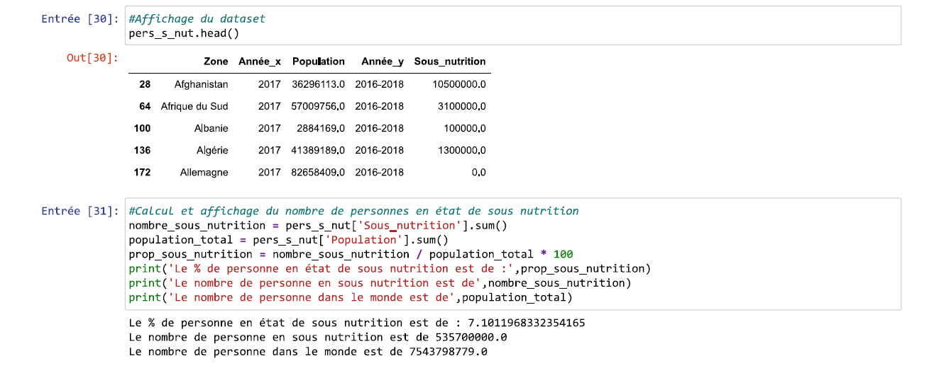
1) Proportion de personnes en état de sous-nutrition en 2017

Slide 5
2) Nombre théorique de personnes qui pourraient être nourries en 2017
Moyenne de 2 500 à 3 000 Kcal pour les hommes et de 2 000 à 2 500 Kcal pour les femmes
Nous pouvons faire une moyenne générale à
2500 Kcal par personne et par jours
8,3 Milliards de personnes peuvent être nourris dans le monde via la disponibilité alimentaire
MEMO :
Chiffre à calculer avec la disponibilité alimentaire
Combien de Kcal par personne et par jour ?
Justification du chiffre

Slide 6
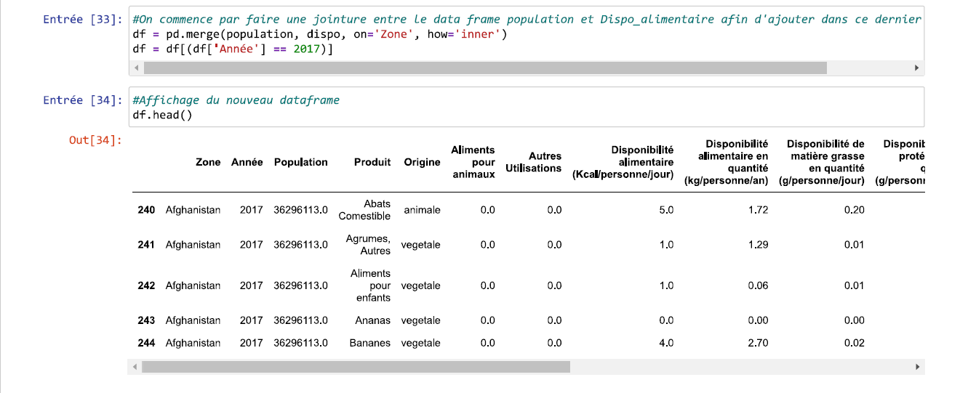
2) Nombre théorique de personnes qui pourraient être nourries en 2017

Slide 7
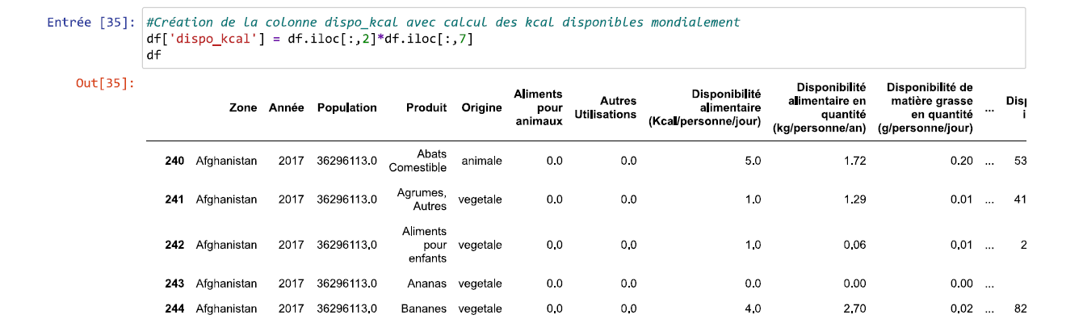
2) Nombre théorique de personnes qui pourraient être nourries en 2017

Slide 8
3) Nombre théorique de personnes qui pourraient être nourries uniquement avec les végétaux en 2017
Moyenne de 2 500 à 3 000 Kcal pour les hommes et de 2 000 à 2 500 Kcal pour les femmes
Nous pouvons faire une moyenne générale à
2500 Kcal par personne et par jours
6,9 Milliards de personnes peuvent être nourris dans le monde uniquement avec des végétaux
MEMO :
Même calcul que précédemment mais avec uniquement les végétaux

Slide 9
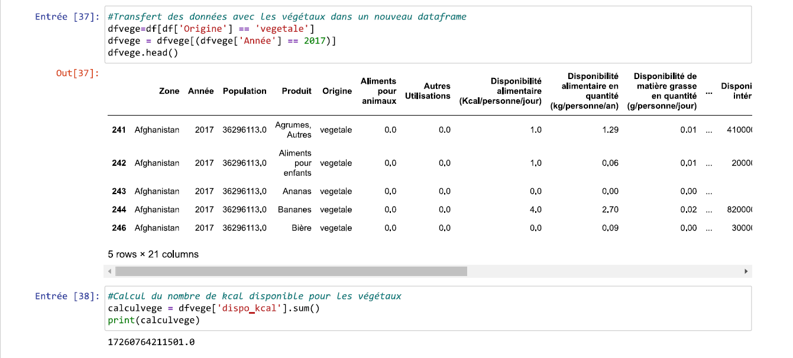
3) Nombre théorique de personnes qui pourraient être nourries uniquement avec les végétaux en 2017

Slide 10
4) Répartition de la disponibilité intérieure
MEMO :
Donner la part de l’alimentation humaine, animale et perdue (est-ce qu’on peut aussi calculer les autres ?)
=> Graphique ?
Equation
Production + Importations - Exportations + Variation de stock
=
Disponibilité intérieure
=
Semences + Pertes + Nourriture + Aliments pour animaux + Traitement + Autres utilisations

Slide 11
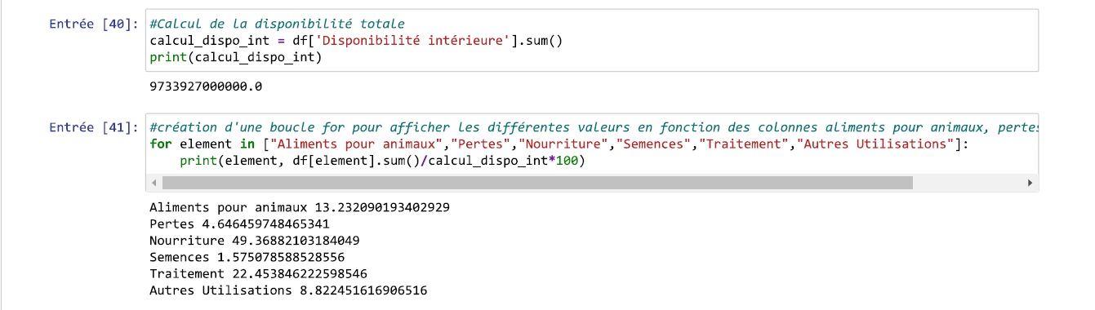
4) Répartition de la disponibilité intérieure

Slide 12
5) Part de l’utilisation des principales céréales
MEMO :
Noms des céréales que j’ai récupérés sur le site de la FAO :
Blé
Riz (Eq Blanchi)
Orge
Maïs
Seigle
Avoine
Millet
Sorgho
Céréales,
Autres
Est-ce qu’il ne faut donner que le total ou le détail par céréales et pour les humains et les animaux ?
Je ne sais pas encore, à voir.

Slide 13
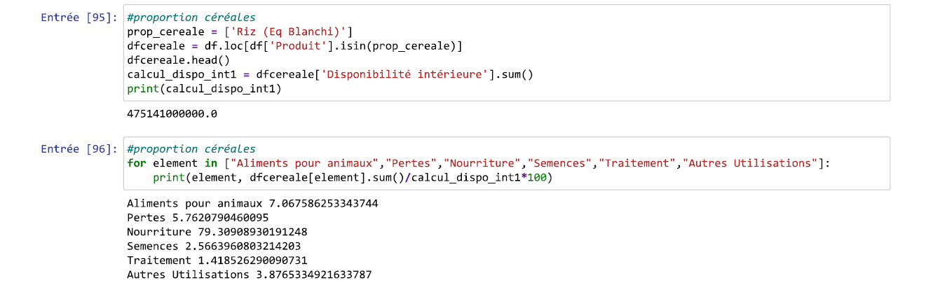
5) Part de l’utilisation des principales céréales

Slide 14










6) Liste des 10 pays où la proportion de personnes en état de sous-nutrition est la plus forte en 2017
48,3%
47,2%
MEMO :
Graphique ?
Tableau de chiffres ?
À voir
41,1%
38,3%
38,2%
38%
Proportion de personne en état de sous nutrition en %
35,1%
32,8%
32,2%
29,9%

Slide 15
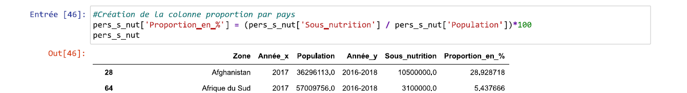
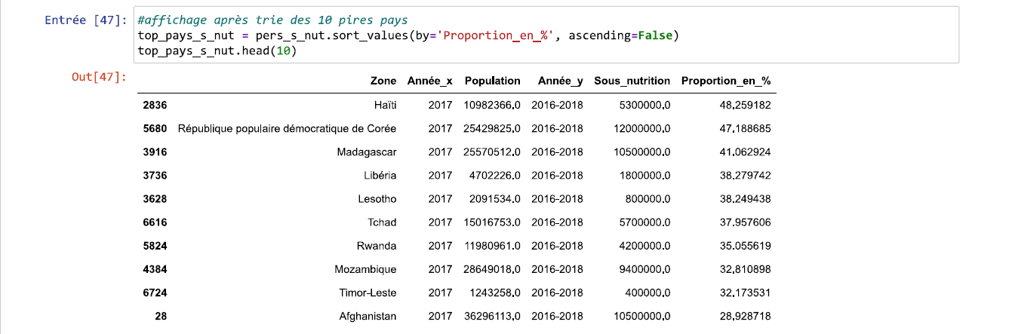
6) Liste des 10 pays où la proportion de personnes en état de sous-nutrition est la plus forte en 2017

Slide 16










7) Liste des 10 pays qui ont le plus bénéficié de l’aide alimentaire entre 2013 et 2016
1,85
1,38
MEMO :
Tableau de chiffres ?
Podium ?
À voir
1,2
0,69
0,67
0,55
0,35
0,29
0,29
0,28

Slide 17
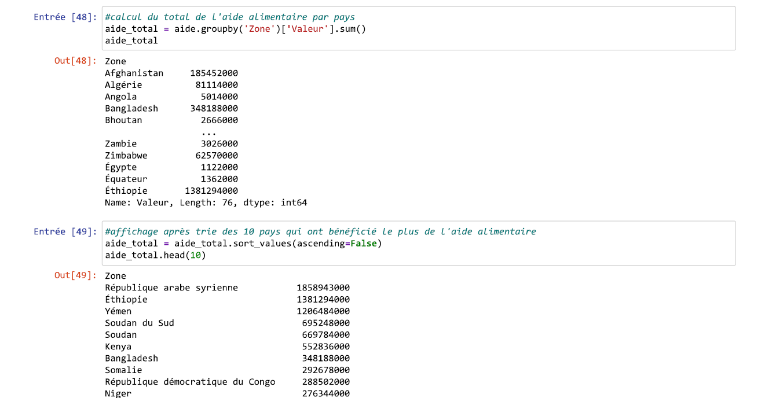
7) Liste des 10 pays qui ont le plus bénéficié de l’aide alimentaire entre 2013 et 2016

Slide 18
8) Évolution de l’aide alimentaire pour les 5 pays qui en ont le plus bénéficié entre 2013 et 2016
652
591
587
564
525
MEMO :
Graphique ?
Tableau de chiffres ?
À voir
451
466
372
330
322
265
196
203
119
104
18
48

Slide 19

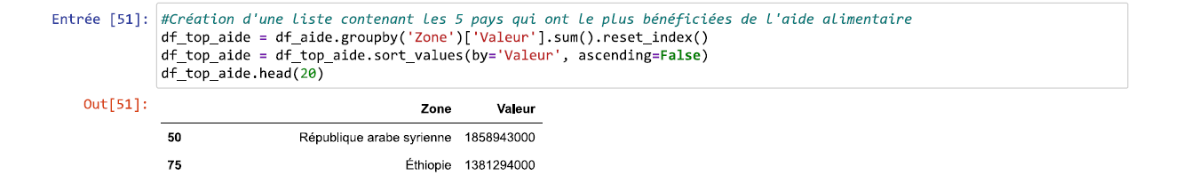
8) Évolution de l’aide alimentaire pour les 5 pays qui en ont le plus bénéficié entre 2013 et 2016

Slide 20
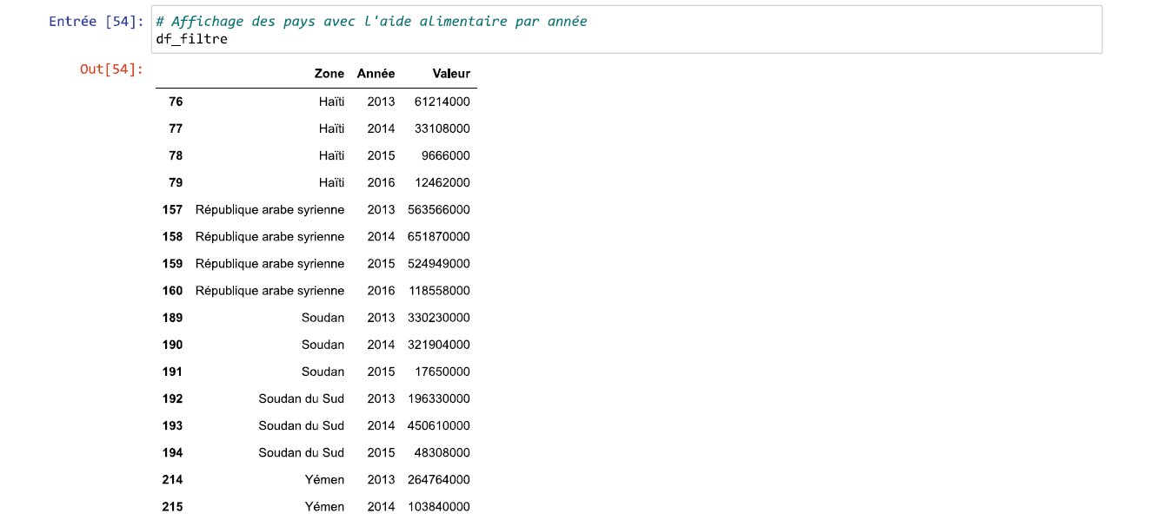
8) Évolution de l’aide alimentaire pour les 5 pays qui en ont le plus bénéficié entre 2013 et 2016

Slide 21










9) Liste des 10 pays qui ont la plus forte disponibilité alimentaire par habitant
3770
3737
3708
3682
MEMO :
Graphique ?
Tableau de chiffres ?
Podium ?
À voir
3610
3602
Disponibilité alimentaire par habitant (Kcal/per/jour)
3578
3540
3518
3503

Slide 22
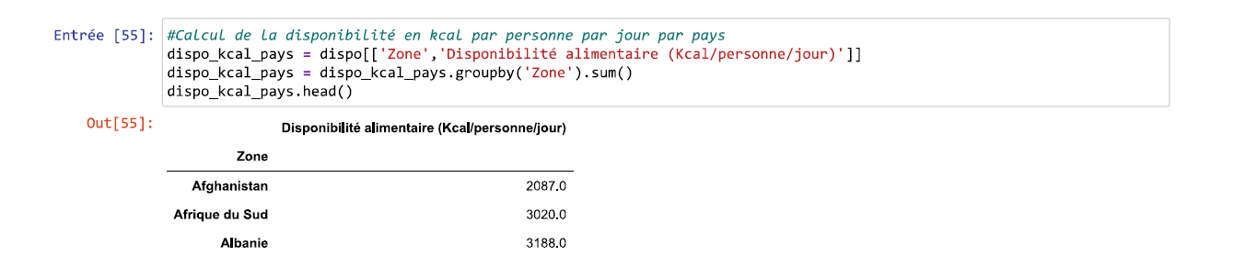
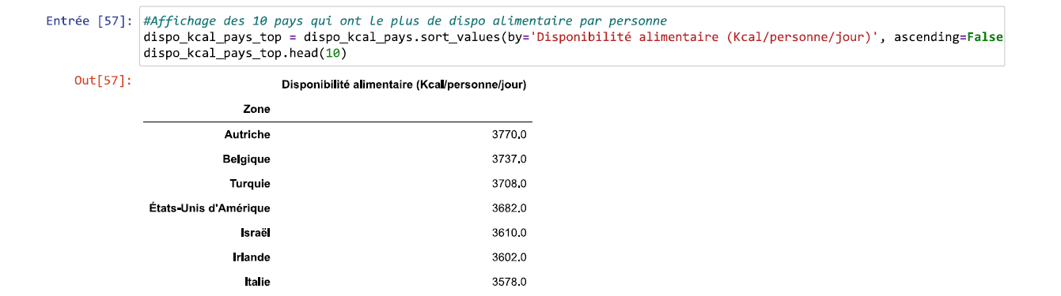
9) Liste des 10 pays qui ont la plus forte disponibilité alimentaire par habitant

Slide 23




9) Liste des 10 pays qui ont la plus faible disponibilité alimentaire par habitant
2113
2126
2129
2093
2109
2087
2089
2056
MEMO :
Graphique ?
Tableau de chiffres ?
Podium ?
À voir
1924
Disponibilité alimentaire par habitant (Kcal/per/jour)
1879
3540

Slide 24
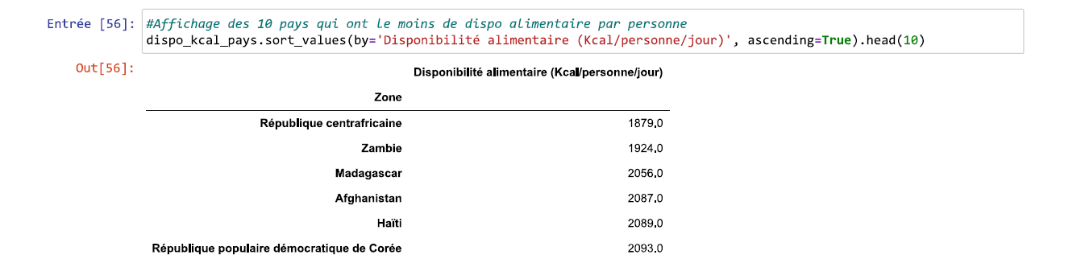

Slide 25

10) Étude sur le manioc en Thaïlande
9% de la population en état de sous nutrition
Production de 30 228 000 Tonnes en 2017
84% de la production est exportée
2785 Kcal/personne/jour
MEMO :
Donner la part de personnes en état de sous- nutrition pour ce pays
Regarder les exportations et la production de Manioc
Est-ce que c’est logique ?
Quelle est la disponibilité par habitant pour la Thaïlande ?

Slide 26
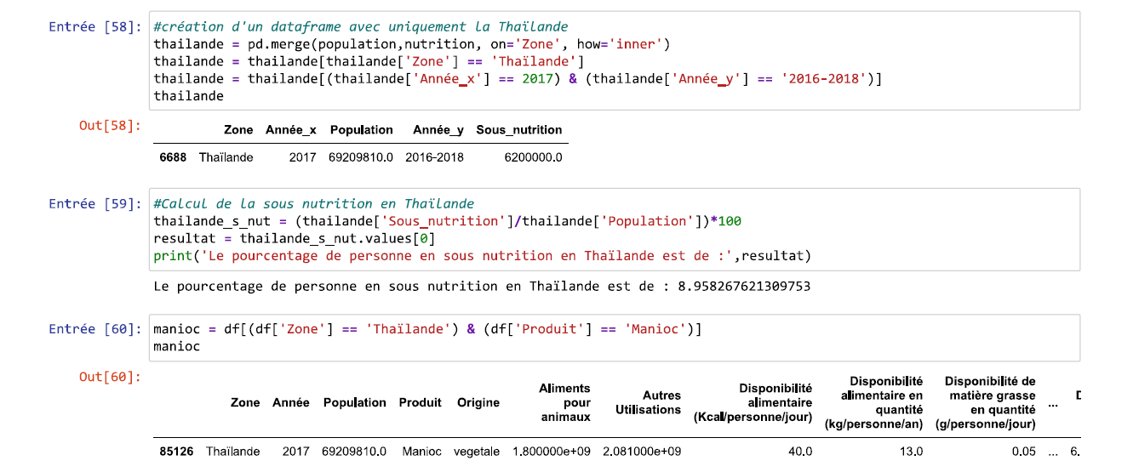
10) Étude sur le manioc en Thaïlande

Slide 27
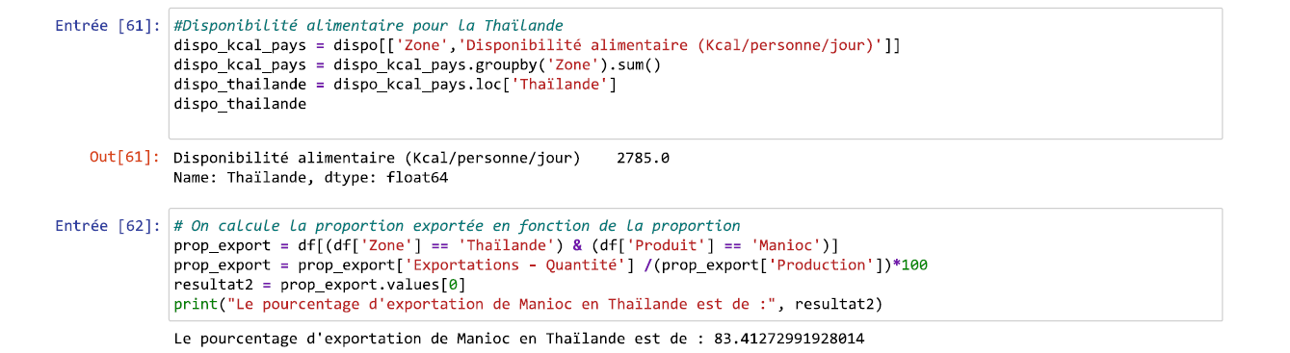
10) Étude sur le manioc en Thaïlande

Slide 28


11) Analyses complémentaires
3482 Kcal par personne et par jour
2847 Kcal moyen par personne et par jour
116 Millions de Tonnes d’aide alimentaire (19-ème)
2089 Kcal par personne et par jour
MEMO :
Je vais peut-être trouver des choses supplémentaires pendant l’analyse.

Slide 29
Conclusion
Inégalité de la disponibilité alimentaire entre les pays du monde
Aide alimentaire qui n’est pas donnée aux pays étant en état de sous nutrition
Notes:
8,36 Milliards d’humains pouvant être nourri
7,5 Milliards d’humains sur terre
535 Millions en état de sous nutrition

